Slide 1
Proyecto de riesgo anid
Gino Benedetti - Luis Cuello - Gabriela Ossa - Andrea Araya - Pablo Bellei

Slide 2
Presentación de la problemática
La Agencia Nacional de Investigación y Desarrollo de Chile (ANID) entrega todos los años, desde 19XX, recursos para el desarrollo de las investigaciones chilenas.
Uno de los problemas que enfrenta es que algunos proyectos no son capaces de concluir la investigación en base a los requerimientos pedidos y evaluados por la agencia.
Solución : Encontrar la manera de predecir los proyectos que eventualmente caerían en riesgo de no finalizar sus proyectos, de manera que se les pueda acompañar en el proceso para que los concluyan
Notes:
En esta slide hay que explicar cómo es el proceso para que un proyecto sea aprobado o rechazado ---- > comisión ANID

Slide 3
Qué esperamos responder con nuestro proyecto
Si un proyecto está en riesgo de no concluir su investigación
¿Los proyectos rechazados se exceden, en general, de la duración oficial del proyecto?
¿La macrozona de Chile influye en la posibilidad de caer en incumplimiento?
¿El incumplimiento será una función del tiempo?

Slide 4
Variables relevantes
Variable | Breve descripción
Estado proyecto (target) | Indica si la investigación fue aprobada o rechazada en última instancia por ANID
Fondo de investigación | Regular, postdoctoral o iniciación
Presupuesto asignado | Cantidad de dinero que se designa al proyecto
Puntaje de proyecto | **** Esto no sé qué es, pero muy al ojo creo que puede servir ****
Comuna | Comuna a la que pertenece la persona encargada del proyecto
Institución | Institución a la que pertenece la persona encargada del proyecto
Disciplina | Disciplina según OCDE
Área | Área del conocimiento del proyecto
Fecha de inicio | Fecha inicio proyecto
Fecha de término | Fecha término del proyecto

Slide 5
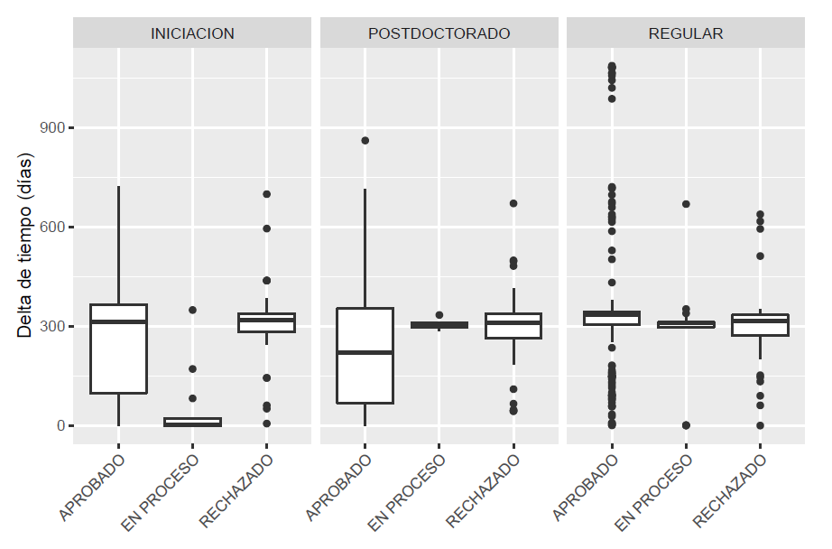
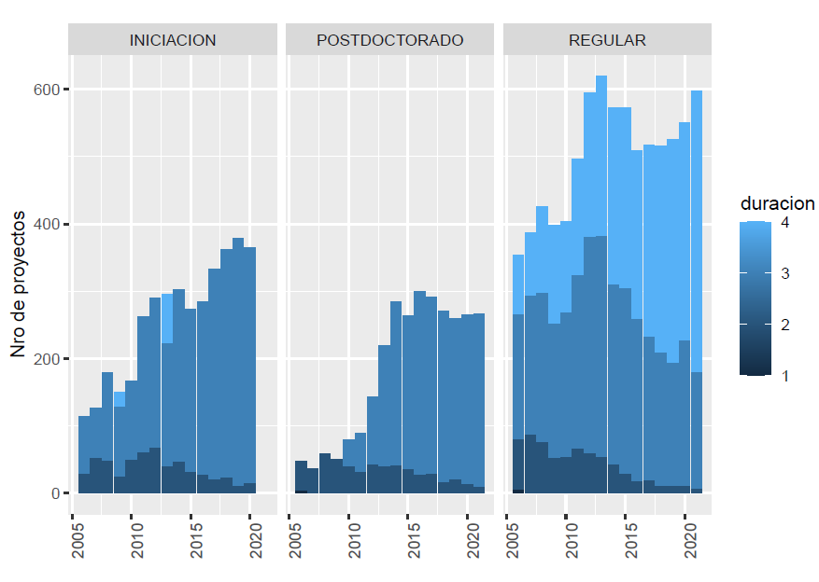
Variables relevantes

Slide 6
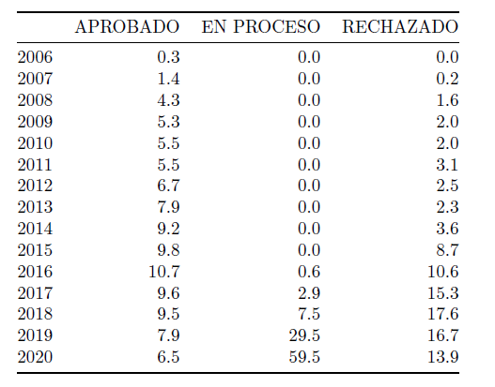
Variables relevantes
Los proyectos fueron desagregados por año y estado, para presentar una tabla con el porcentaje de proyectos por año y estado

Slide 7
Propuesta de modelo
Modelo elegido y por qué :
¿Qué necesitamos para usar éste modelo? :
¿Qué vamos a responder con el modelo?

